Slide 1


독도가 한국 영토인 국제법적 이유
최태준 노창현 김민준

Slide 2
목차
간도에 대하여
간도가 우리나라 영토인 증거
간도의 역사
Q&A

Slide 3
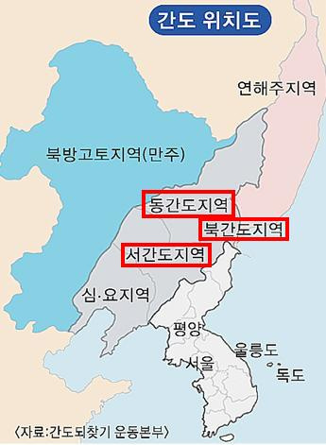
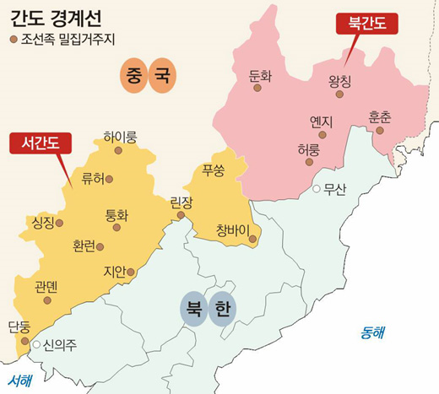
간도를 알고 계신가요?
간도 :
만주 길림성(吉林省) 동남부지역으로 중국 현지에서 연길도(延吉道)라고 부르는 지역.

Slide 4
간도가 우리나라 영토인 증거

Slide 5
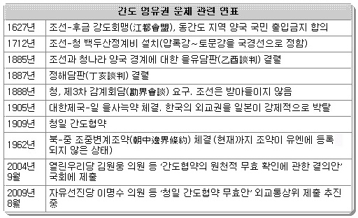

Slide 6
간도의 역사
간도는 원래 읍루와 옥저의 땅이었다가 고구려가 이 지방으로 뻗어나면서 고구려의 영토가 되었고, 고구려가 망한 뒤에는 발해의 영토가 되었다.
간도는 두만강과 북동쪽 해란하(海蘭河)로부터 혼춘하(琿春河)에 이르는 여러 지류의 연안을 중심으로 한 분지와 구릉으로서, 산지가 발달해 땅이 기름지고 산림이 무성해 각종 자원도 풍부한 지방이었습니다.
그러나 여진족은 농경보다 유목·수렵에 종사하였기 때문에 이 비옥한 지역이 오랫동안 개척되지 못하였고, 간도를 개척해 농경지로 만든 것은 우리 나라 사람이었습니다.
[네이버 지식백과] 간도 [間島] (한국민족문화대백과, 한국학중앙연구원)

Slide 7
간도에 우리 나라 사람이 이주하기 시작한 것은 철종 말에서 고종 초 부터였다. 세도정치의 학정과 수탈에 못 견딘 농민들이 관권이 미치지 않는 두만강 너머로 이주하는 사람들이 생겼고, 1869년을 전후한 함경도 지방의 대흉년으로 기민(飢民)들이 압록강·두만강을 넘어 간도 지방에 들어가 새로운 삶의 터전을 마련하였습니다.
[네이버 지식백과] 간도 [間島] (한국민족문화대백과, 한국학중앙연구원)

Slide 8
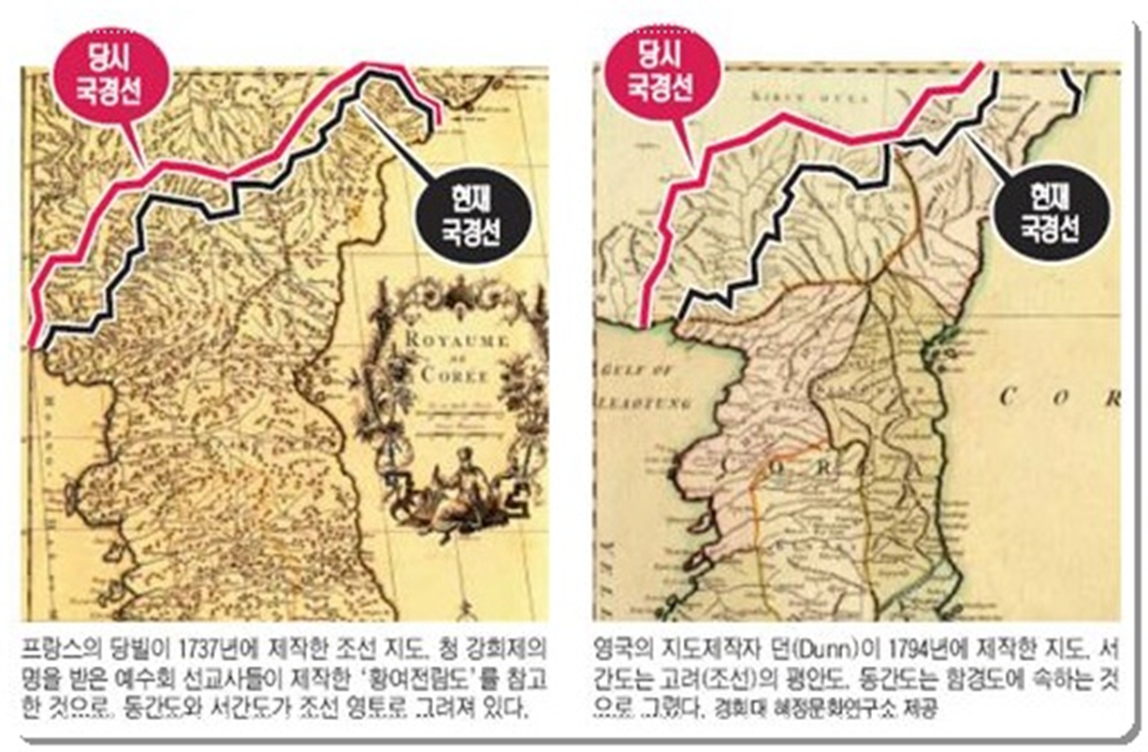
간도 협약
일제는 1905년(광무 9) 대한제국의 외교권을 박탈한 뒤 청나라와 간도문제에 관한 교섭을 벌여 오다가 남만주철도 부설권과 푸순[撫順]탄광 채굴권을 얻는 대가로 간도를 청나라에 넘겨주는 협약을 체결하였다.
[네이버 지식백과] 간도협약 [間島協約] (두산백과)

Slide 9
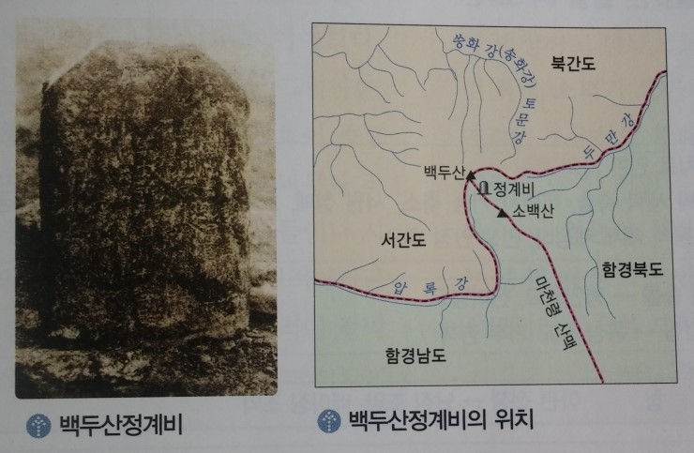
그리고 만주지역에 청나라가 세워진 후에 백두산을 중심으로 한 우리나라와 청나라 간 국경선 문제가 계속되고 있었는데, 숙종 38년(1712)에는 우리나라와 청나라를 가르는 ‘백두산정계비’가 세워졌다. 이 정계비에는 '서쪽으로는 압록강, 동쪽으로는 토문강으로 하여 이 분수령에 비를 세운다

Slide 10
조중변계조약
북한과 중국의 국경조약
1962년 10월 12일, 평양에서 저우언라이와 김일성이 '중조변계조약'을 체결하여, 압록강, 두만강 상의 섬과 사주의 분할 근거를 제시했다.
이후 1964년 3월 20일 평양에서 천이와 박성철이 서명하여 '중조변계의정서‘로 논란의 중심이 된 백두산 천지의 국경이 확정되었다.

Slide 11
수고하셨습니다
최 장 근 교수님을 존경합니다.

Slide 12
간도에 대해서 알고난후 저희들의 생각
창현 : 간도에 대해서 잘 몰랐고 처음에 간도가 섬인줄 알 고 있었는데 이번 기회에 공부를 하게 되면서 간도는 현재는 우리나라 땅이 아니지만 우리나라 땅이라는 증거들이 이렇게나 많다는 것을 알게 되었습니다. 그리고 현재는 간도가 우리나라 땅이 아니기 때문에 되찾으려는 우리나라의 노력이 더 많이 필요하다고 생각합니다.
태준: 간도에 대해서 알게 되면서 간도가 우리나라 땅이 아니라는 것에 화가났었고 우리나라 사람들의 노력이 아직 많이 부족하다는 것을 느끼게 되었습니다.

